Slide 1











GT RAPP
{{data}}

Slide 2



Onde estamos no ciclo?
1

Slide 3



Onde estamos no no cronograma de ciclos?
Faltam {{d_falta}} dias
para acabar 2º o ciclo
Acompanhar o percurso é essencial para transformar planejamento em oportunidades reais de aprendizagem.
13/08
17/08
HOJE
25/09
1
Acompanhamento do ciclo
Encerramento do 1º Ciclo
Início dos agendamentos
Início das avaliações
9%

Slide 4
Panorama geral
2

Slide 5

Panorama geral RAPP (Avalia Potiguar + Plurall)
Onde estamos em relação ao esperado?
AGENDAMENTOS
ESTUDANTES
COMPONENTES
{{%_agendamento}}
{{%_estudantes}}
{{%_componente}}
{{agend_rapp}}
{{estud_rapp}}
{{compon_rapp}}
realizados / esperados
Foram liberados do RAPP / total em RAPP
aprovados / previstos
{{graf_barra_agend}}
{{graf_barra_estud}}
{{graf_barra_comp}}
Este panorama reúne os principais dados do RAPP na rede, consolidando as informações do Avalia Potiguar e da Plurall. As informações são do dia {{data}}.

Slide 6
Panorama por DIREC RAPP
{{agend_rapp}}
realizados / esperados
{{graf_%_agendamentos_direc_rapp}}

Slide 7
Panorama por DIREC RAPP
{{liberad_rapp}}
Foram liberados do RAPP / total em RAPP
{{graf_%_liberados_direc_rapp}}

Slide 8


Um olhar para cada plataforma
Avalia Potiguar
Plurall
AGENDAMENTOS
LIBERAÇÕES
PENDÊNCIA POR COMPONENTE
AGENDAMENTOS
LIBERAÇÕES
PENDÊNCIA POR COMPONENTE
Avaliações
agendadas
Estudantes liberados
do Rapp
Componentes ainda com pendência de avaliação
Avaliações
agendadas
Estudantes liberados
do Rapp
Componentes ainda com pendência de avaliação
{{%_agend_avalia}}
{{%_liberad_avalia}}
{{%_penden_avalia}}
{{%_agend_plurall}}
{{%_liberad_plurall}}
{{%_penden_plurall}}
{{agend_avalia}}
{{liberad_avalia}}
{{penden_avalia}}
{{agend_plurall}}
{{liberad_plurall}}
{{penden_plurall}}
Dados extraídos do Avalia até {{data}}
Dados extraídos da Plurall até {{data}}
Acompanhar cada plataforma de perto nos permite identificar desafios e direcionar os esforços de mobilização onde são mais necessários. Plurall e Avalia Potiguar fazem parte de um mesmo RAPP: o avanço em apenas uma delas não representa, sozinho, o sucesso que buscamos para os estudantes.

Slide 9
Panorama por DIREC Avalia
Total de Agendamentos
{{agend_avalia}}
{{graf_%_agendamentos_direc_avalia}}

Slide 10
Panorama por DIREC Avalia
Liberados do RAPP total
{{liberad_avalia}}
{{graf_%_liberados_direc_avalia}}

Slide 11
Panorama por DIREC Plurall
Total de Agendamentos
{{agend_plurall}}
{{graf_%_agendamentos_direc_plurall}}

Slide 12
Panorama por DIREC Plurall
Liberados do RAPP total
{{liberad_plurall}}
{{graf_%_liberados_direc_plurall}}

Slide 13
Como a rede vem sendo apoiada
3

Slide 14

RAPP em movimento
Como temos apoiado a rede ao longo do ciclo?
TUTORIAIS E ORIENTAÇÕES
MOBILIZAÇÃO E ENGAJAMENTO
FLUXOS E DIRECIONAMENTOS
ENCONTROS COM A REDE
ACOMPANHAMENTO CONTÍNUO
Reuniões com as DIRECs e Núcleos RAPP, além de momentos de alinhamento com assistentes e professores-tutores, promovendo escuta, troca e construção conjunta de soluções.
Monitoramento contínuo por meio de dashboards e painéis, transformando dados em evidências para apoiar decisões e direcionar a atuação da rede.
Materiais e vídeos produzidos para orientar Direcs, professores - tutores nos principais processos do RAPP.
Comunicações, cards, e-mails e mensagens estratégicas para fortalecer a mobilização e o protagonismo de toda rede.
Orientações e esclarecimento de dúvidas sobre agendamentos, avaliações e reaberturas, apoiando a rede ao longo de cada etapa do RAPP.

Slide 15

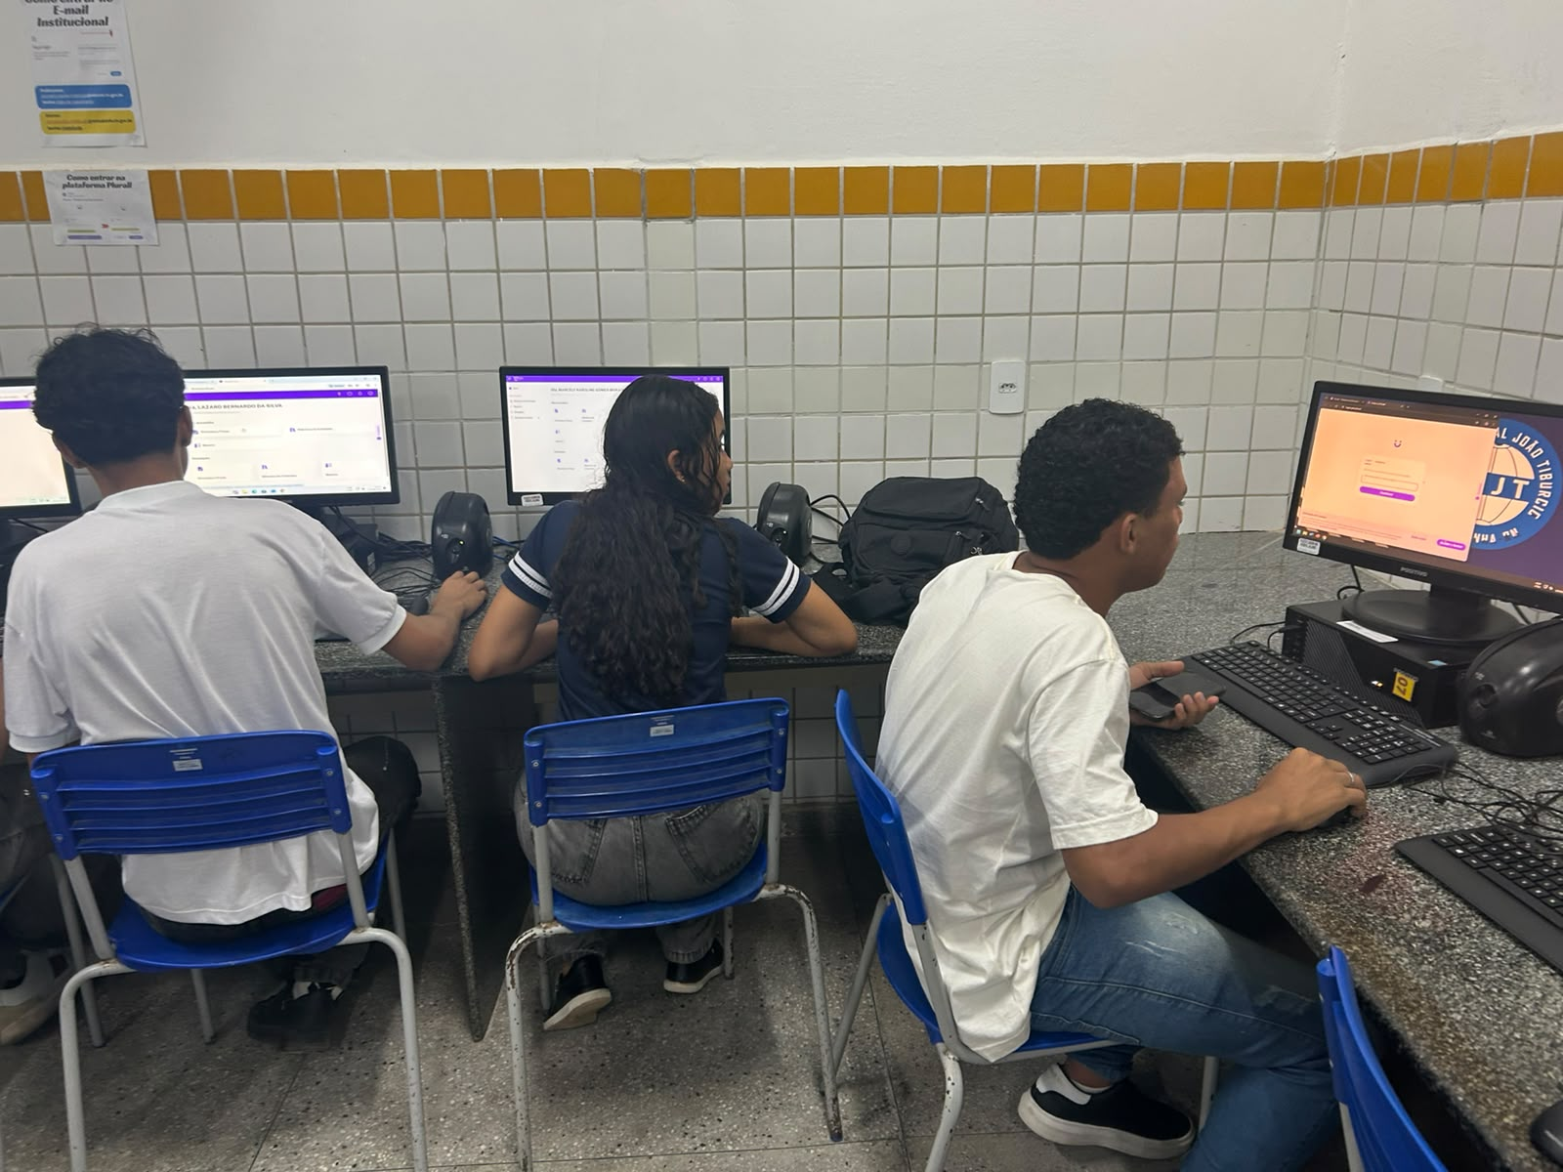
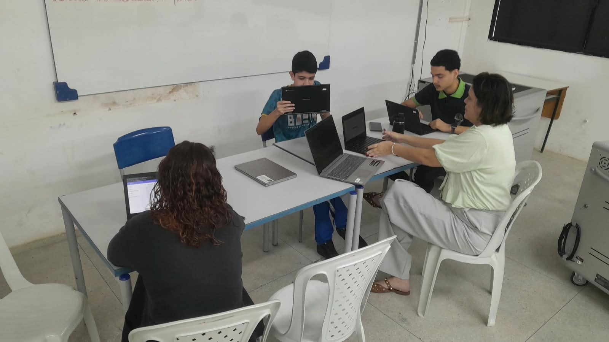
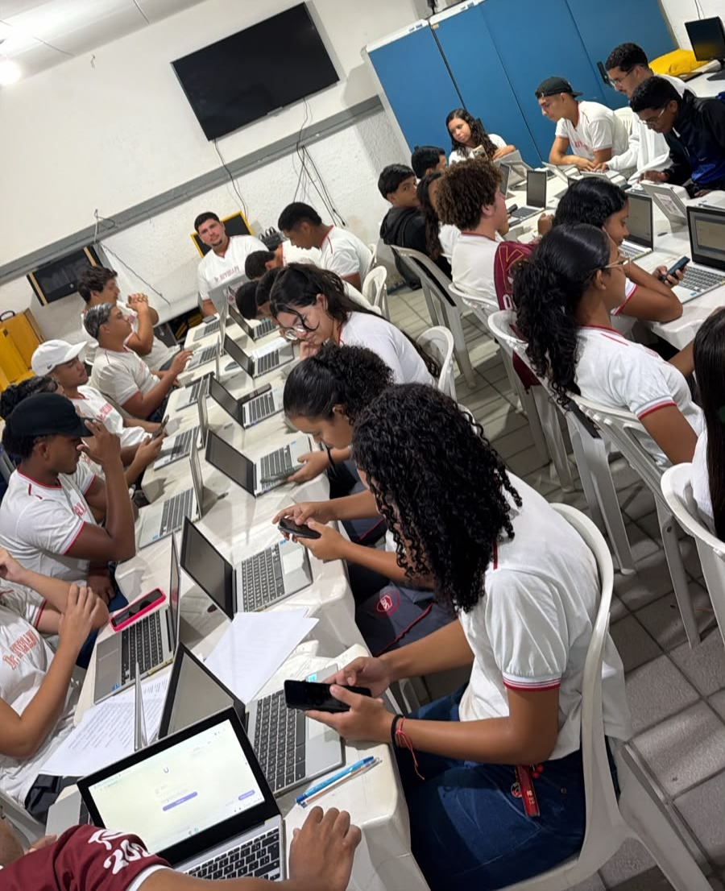
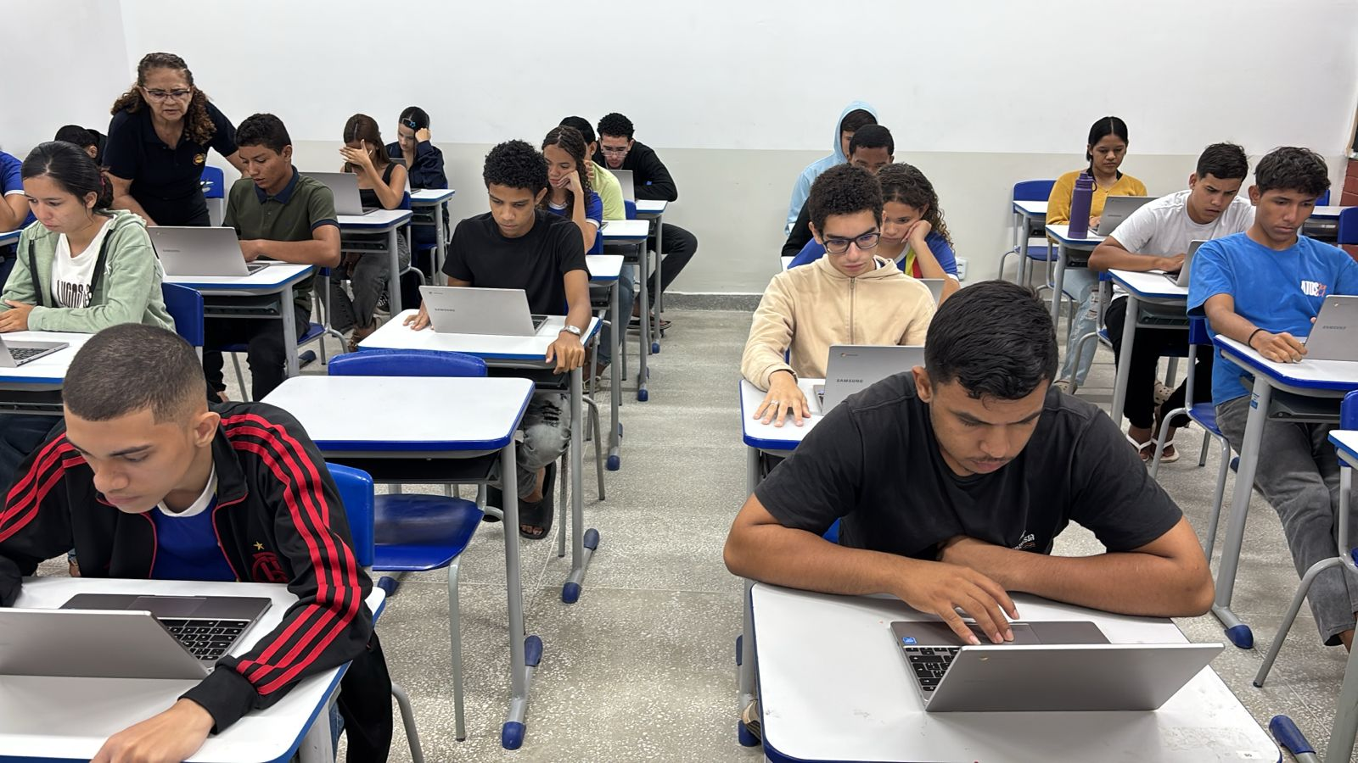
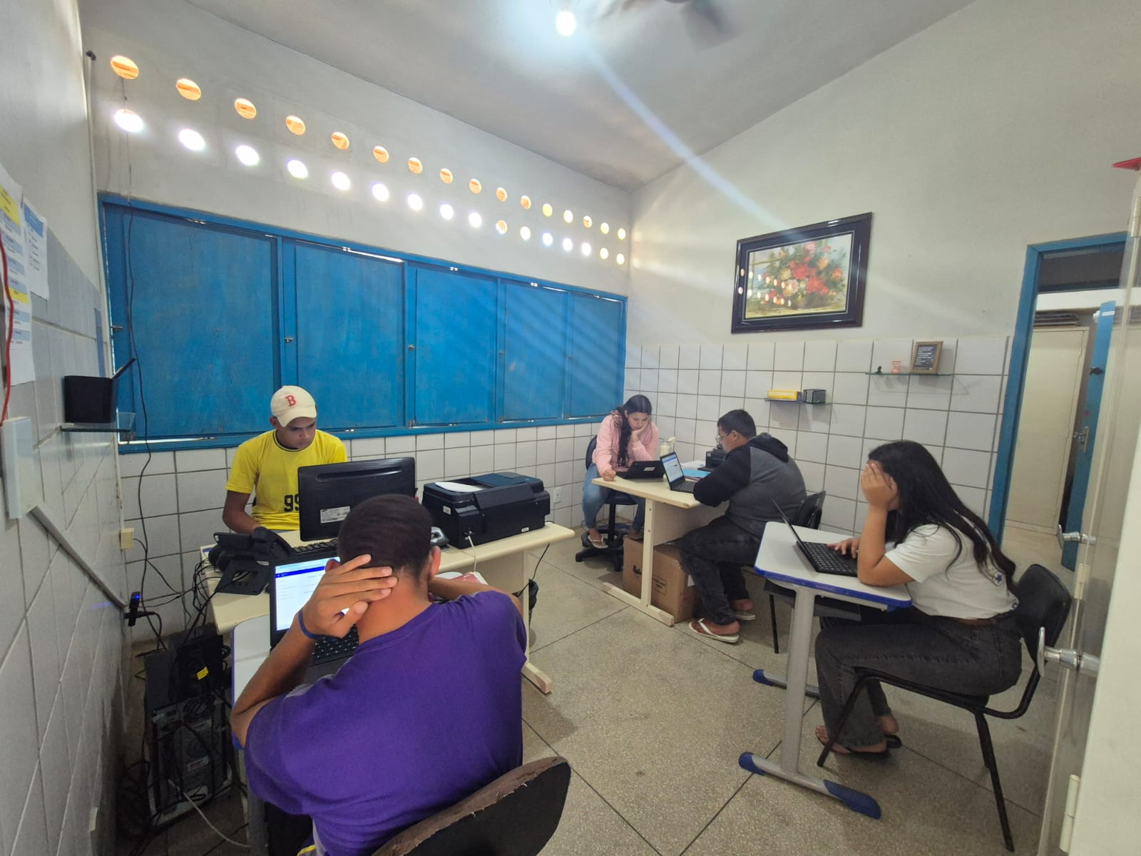
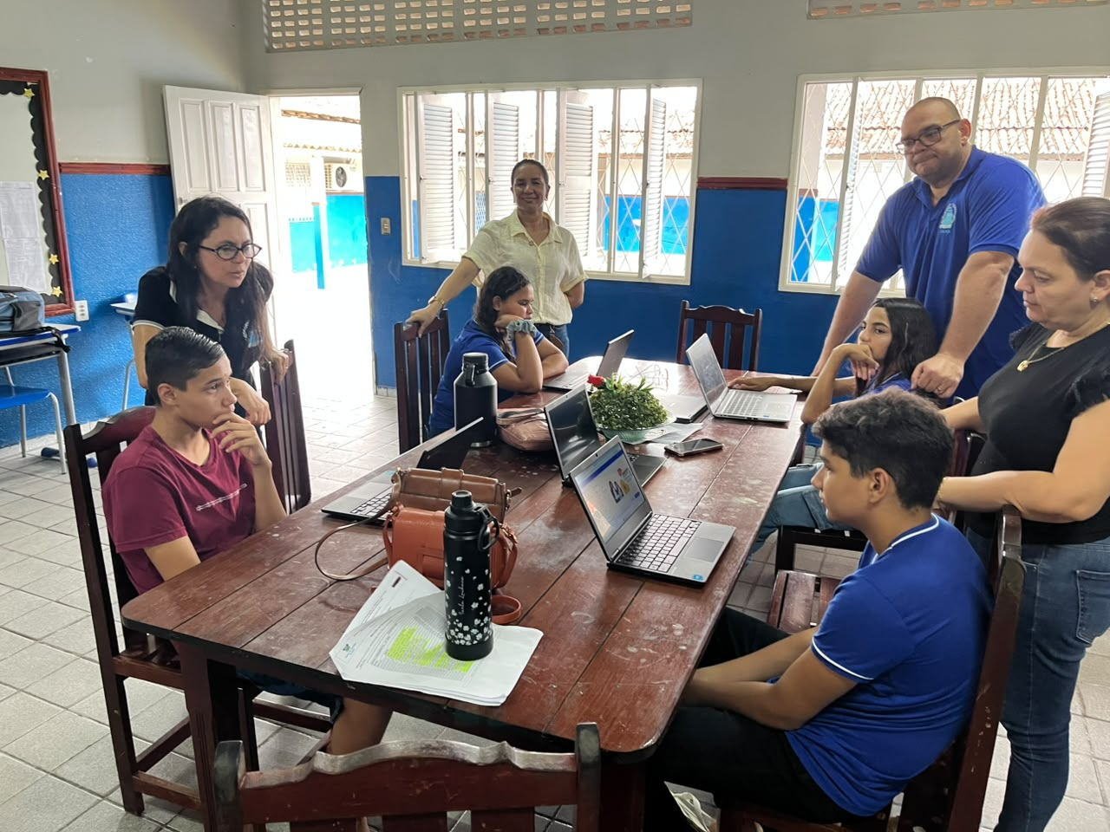
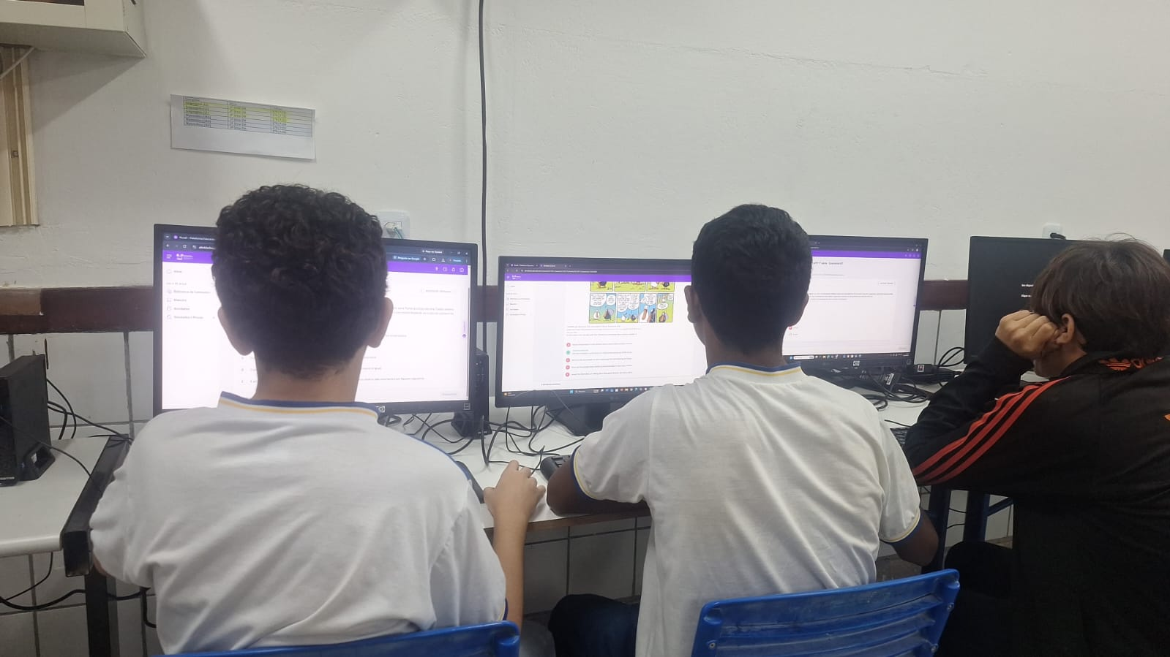
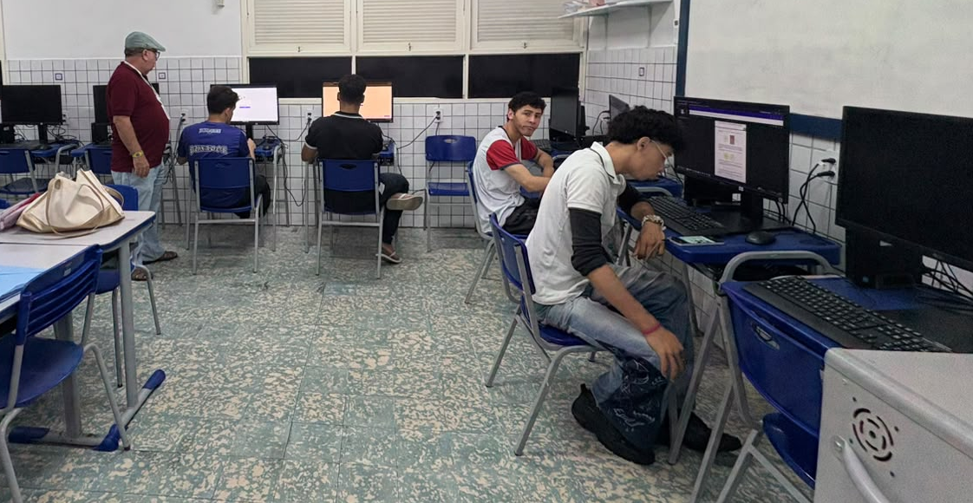
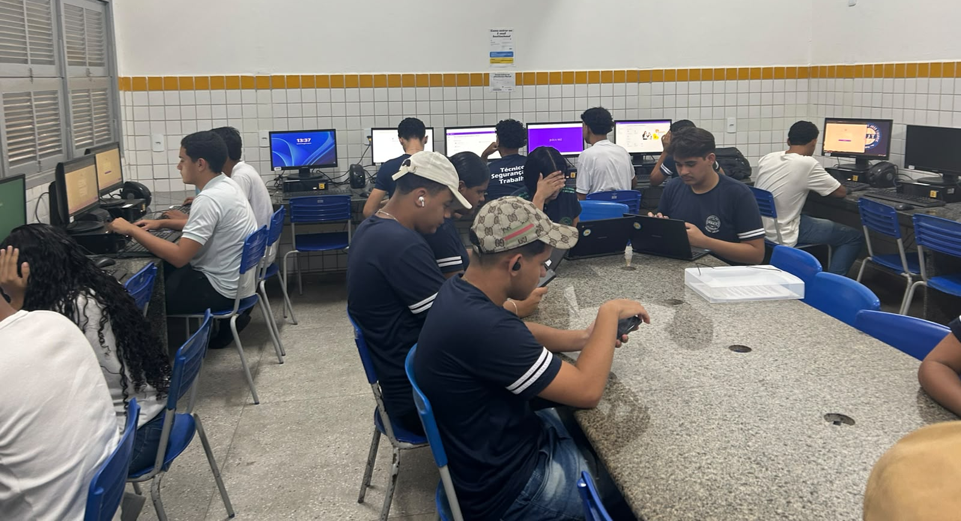
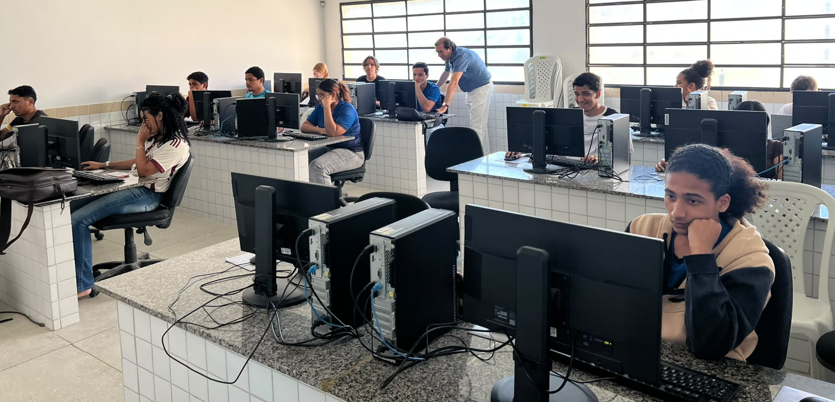
Giro pela rede
O RAPP acontecendo na prática

Slide 16
Definições do mês
5

Slide 17
O que precisamos definir?
01
Durante o GT mensal, a rede trouxe a necessidade de definir a possibilidade de os estudantes do EPT realizarem o RAPP no segundo semestre. Diante dessa demanda, quais caminhos podemos seguir para avaliar a viabilidade e definir os próximos encaminhamentos?
ENCAMINHAMENTOS

Slide 18

02
Proposta de datas 2º Ciclo
PRIORIZA TEMPO DE AVALIAÇÃO
EQUILIBRA TRILHAS E AVALIAÇÕES
PRIORIZA TEMPO DAS TRILHAS
Cenário 1
Cenário 2
Cenário 3
INÍCIO DO AGENDAMENTO
INÍCIO DE MOBILIZAÇÃO DAS TRILHAS
INÍCIO DE MOBILIZAÇÃO DAS TRILHAS
28/09
05/10
05/10
INÍCIO DAS TRILHAS
INÍCIO DO AGENDAMENTO
INÍCIO DO AGENDAMENTO
05/10
15/10
03/11
INÍCIO DAS AVALIAÇÕES
INÍCIO DAS AVALIAÇÕES
INÍCIO DAS AVALIAÇÕES
05/10
19/10
09/11
TÉRMINO DAS AVALIAÇÕES
TÉRMINO DAS AVALIAÇÕES
TÉRMINO DAS AVALIAÇÕES
15/12
15/12
15/12
49 dias úteis
40 dias úteis
26 dias úteis
para realização das avaliações
para realização das avaliações
para realização das avaliações

Slide 19
O que precisamos definir?
03
Definição do próximo GT Mensal com as Direcs.
ENCAMINHAMENTOS

Slide 20
O que precisamos definir?
04
Definição da data do próximo GT RAPP.
ENCAMINHAMENTOS

Slide 21
Obrigado!
v.
1.1 - MAR/2026

